Slide 1
Bài Tập 1
Cách cài đặt SQL sever 2022

Slide 2
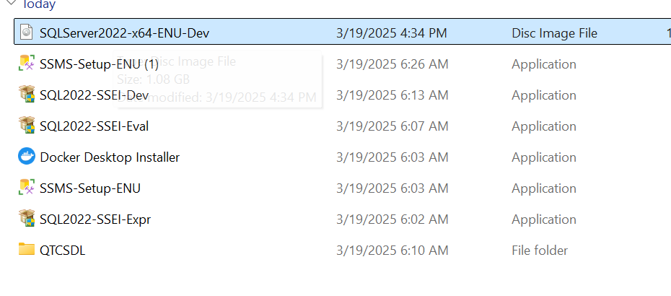
Bước 1 Dowload ISO bản DEV
Vào Link https://www.microsoft.com/en-us/sql-server/sql-server-downloads để tải SQL sever2022 Developer
Sau khi tải xong, mở lên chọn “ Dowload Media”
Xuất hiện file “SQLServer2022-x64-ENU-Dev “
mở lên và cài đặt

Slide 3
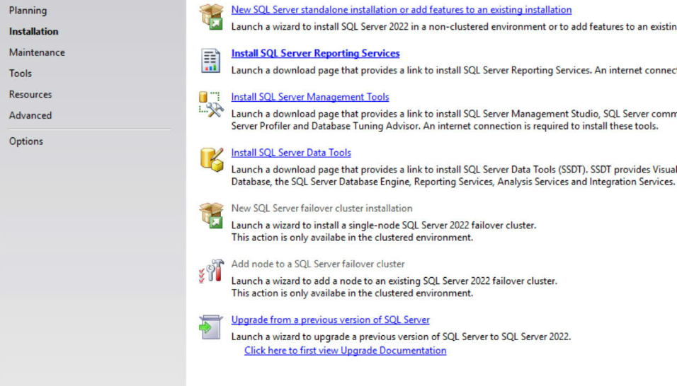
Chọn Installation
Chọn New SQL Sever...
Chọn NEXT
Lưu ý : không tích vào
“ Use Micro....” để quá trình
Cài đặt diễn ra nhanh hơn và
tránh được lỗi trong khi
Cài đặt

Slide 4

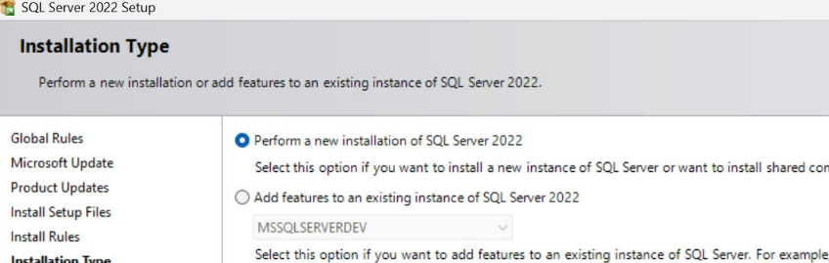
Chọn "Perform a new installation" nếu bạn để cài bản mới độc lập, đặc biệt khi cần phiên bản Developer hoặc cấu hình khác. Nếu bản cũ lỗi hoặc thiếu tính năng không thể thêm, cài mới là lựa chọn tốt. Sau đó nhấn Next x2 lần
+ Tích vào ô I accept the licese… và bấm Next để tiếp tục việc cài đặt
+ Bỏ tích phần Azure Extension for SQL Server và bấm Next
Tích hợp Azure thường dành cho các doanh nghiệp sử dụng Azure SQL Database hoặc các dịch vụ cloud của Microsoft. Nên không cần tích vào

Slide 5
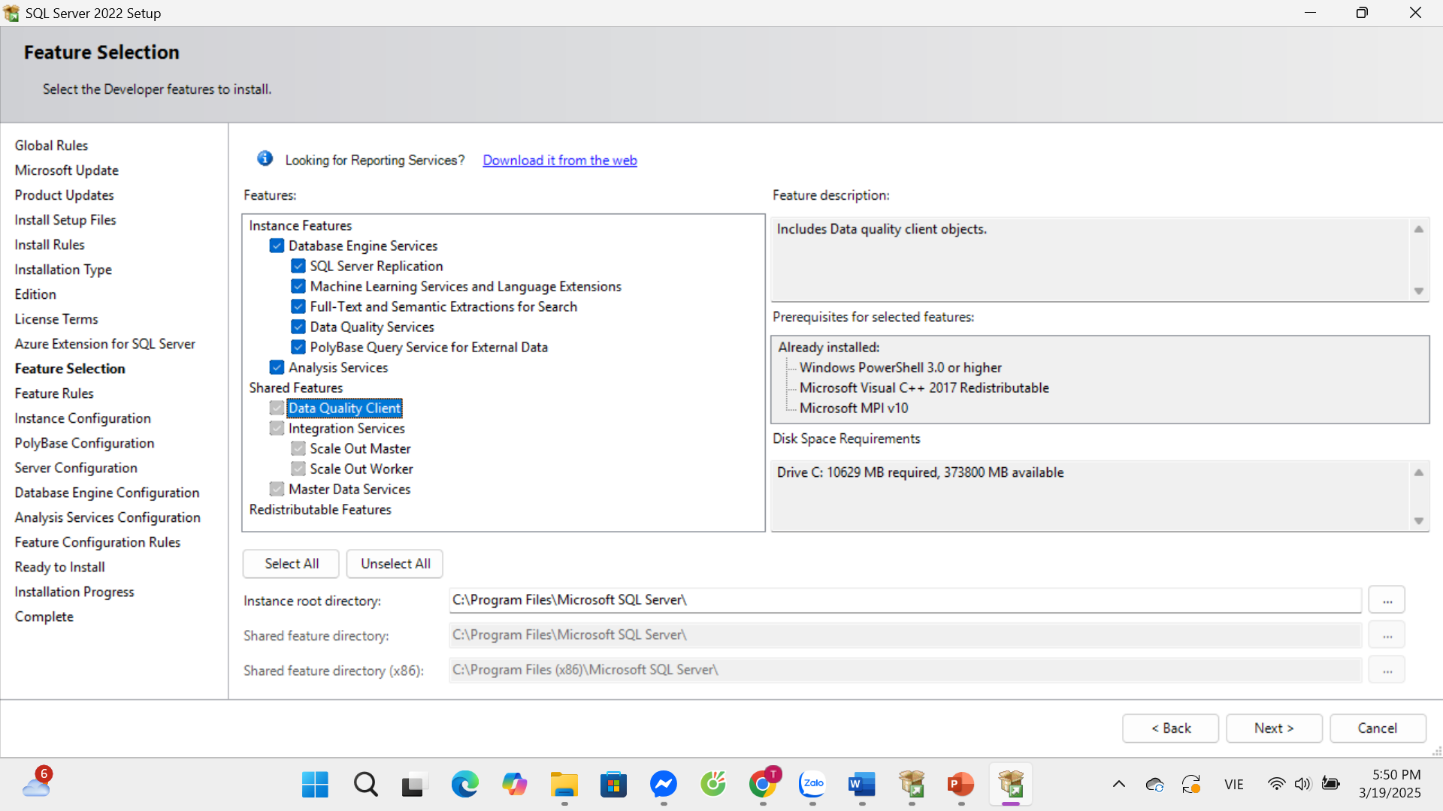
Chọn tính năng cần dùng ( chọn hết cho đầy đủ )

Slide 6
Cần một SQL Server duy nhất Default instance thì sẽ lấy theo tên mặc định
Chạy nhiều SQL Server trên cùng máy, Chọn Named instance thì có thể đặt tên bất kỳ
Tùy chọn "Grant Perform Volume Maintenance Tasks privilege to SQL Server" giúp tăng tốc khởi tạo và mở rộng file dữ liệu, hữu ích cho cơ sở dữ liệu lớn.
Lợi ích: ✔ Giảm thời gian tạo và mở rộng file .mdf, .ldf. ✔ Cải thiện hiệu suất với dữ liệu lớn.
Không nên chọn nếu: ✘ Hệ thống nhỏ, không cần tối ưu hóa. ✘ Có thể gây rủi ro bảo mật (dữ liệu cũ có thể bị truy xuất). ✘ Chỉ cài đặt SQL Server để học tập hoặc dự án nhỏ.

Slide 7
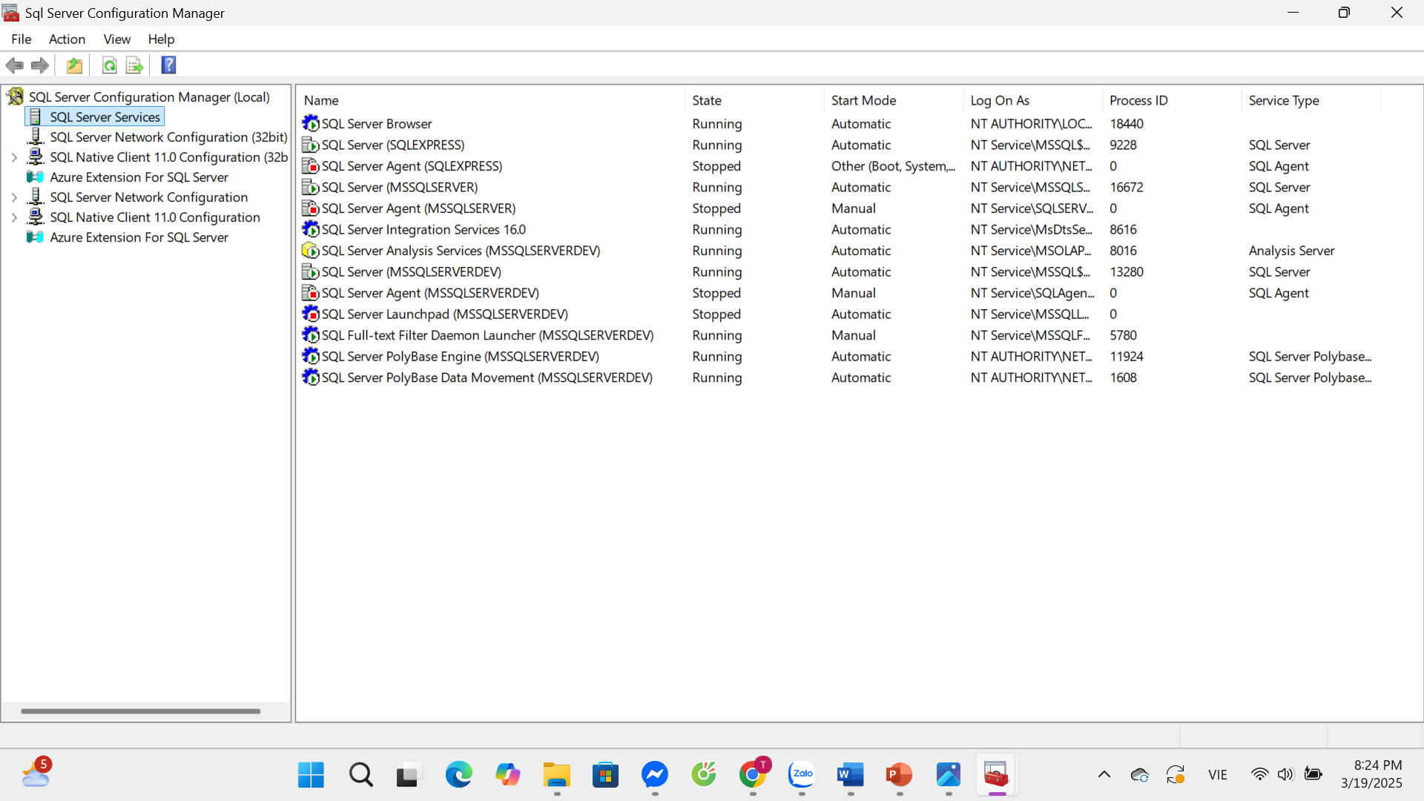
Tiếp theo, tích vào Mixed Mode ( SQL …..)
Đặt mật khẩu cho tài khoản SQL system ad… ( có thể đặt ngẫu nhiên )
Chọn Add Current User Next cho đến khi xong

Slide 8
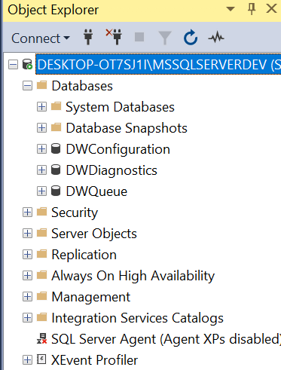
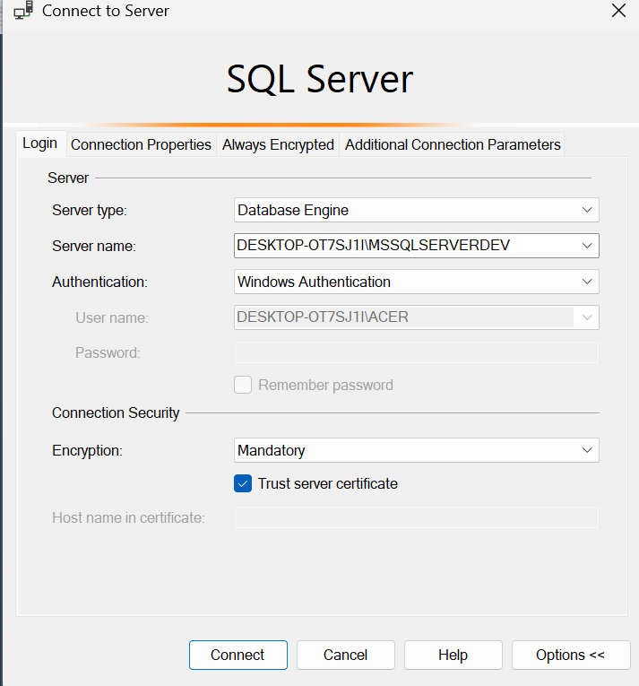
BƯỚC 2: Các bước download và cài đặt phần mềm SQL Managerment Studio 2022
Sử dụng đường Link SQL Server Management Studio : https://aka.ms/ssmsfullsetup. sau khi dowload xong sẽ cài đặt
Tích vào Trust sever...
Và Connect

Slide 9
Đăng nhập bằng SQL Server Authentication
Nhập
Tên thiết bị bạn đã cài đặt
Tại Authentication là chọn SQL Server Authentication
Login: Ta điền “ sa “
Password : Là mật khẩu mà ta đã đặt
Tích vào Remember password để nhớ mật khẩu cho lần đăng nhặp sau và Trust Server certificate
Nhấn Connect để hoàn thành.

Slide 10
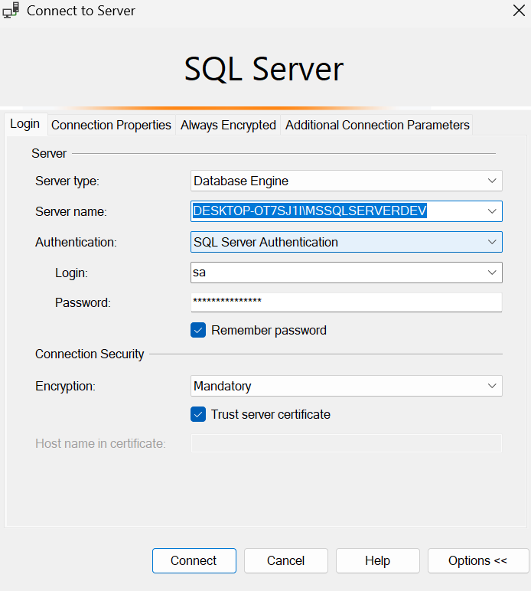
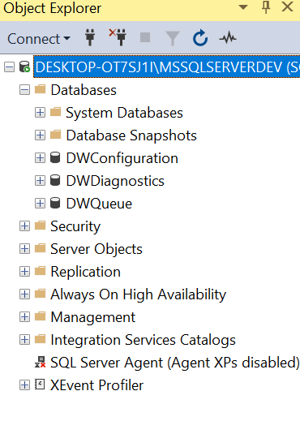
Sau khi đã cài xong

